Slide 1


La Manga del Mar Menor, es una población española asentada sobre un cordón litoral situado en el sureste de la península ibérica, en la Región de Murcia y, tras su urbanización en la segunda mitad del siglo xx, es un centro turístico de gran importancia. Pertenece a los municipios de Cartagena en su parte sur y San Javier en su parte norte, que han constituido un consorcio para administrar la zona.1 El istmo al norte del canal del Estacio es un espacio protegido denominado Salinas y Arenales de San Pedro del Pinatar que da continuidad al cordón litoral y forma parte del término municipal de San Pedro del Pinatar.
Bajo el descriptivo apelativo de La Manga se encierra un curioso capricho orográfico que ha venido siendo uno de los símbolos que mejor identifican el litoral murciano como enclave turístico: un cordón extendido a lo largo de, aproximadamente, 24 km entre Cabo de Palos y la Punta del Mojón, que pone límites naturales a la laguna de agua salada conocida como Mar Menor. En su origen, lo que actualmente se conoce como La Manga del Mar Menor fue una bahía abierta al Mediterráneo; en sus extremos, escollos de rocas volcánicas fueron actuando paulatinamente como frenos de arenas y sedimentos arrastrados por las corrientes marinas, hasta conformar una columna arenosa de dunas y vegetación agreste y extensas playas bañadas por dos mares, el Mediterráneo y el Menor. La Manga es una estrecha franja de terreno cuya anchura varía entre 200 m y 1 km y medio. Está cortada por canales naturales que mantienen el contacto entre los dos mares; las llamadas golas permiten la entrada en el agua del Mediterráneo en la laguna. Como tal espacio, se mantuvo virgen hasta la década de los años sesenta, cuando se produce el "descubrimiento" de La Manga como enclave turístico, experimentando una transformación con la urbanización de la zona y la construcción de infraestructuras turísticas
Creó: Jeremías … Para: mis pps … Música: Balada Para Adelina-Guitarras

Slide 2


Slide 3
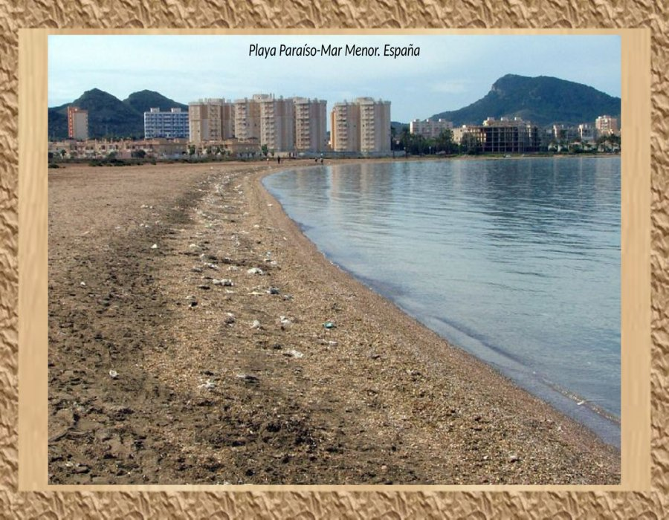

Slide 4
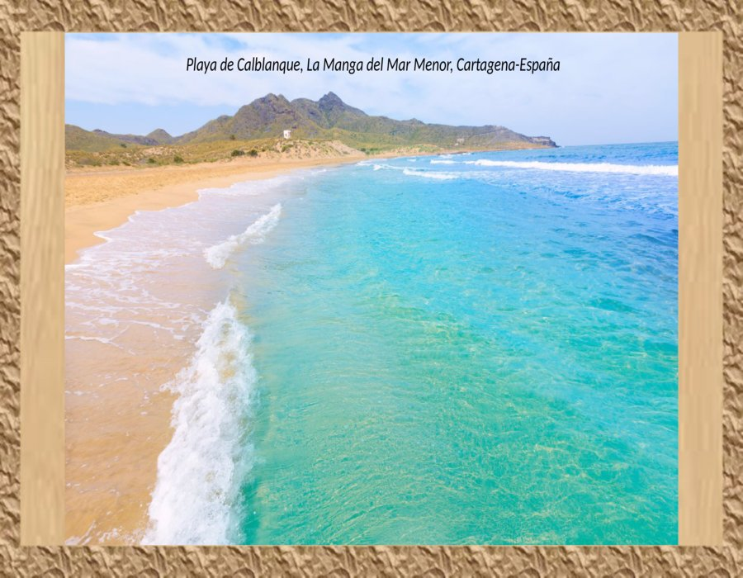

Slide 5
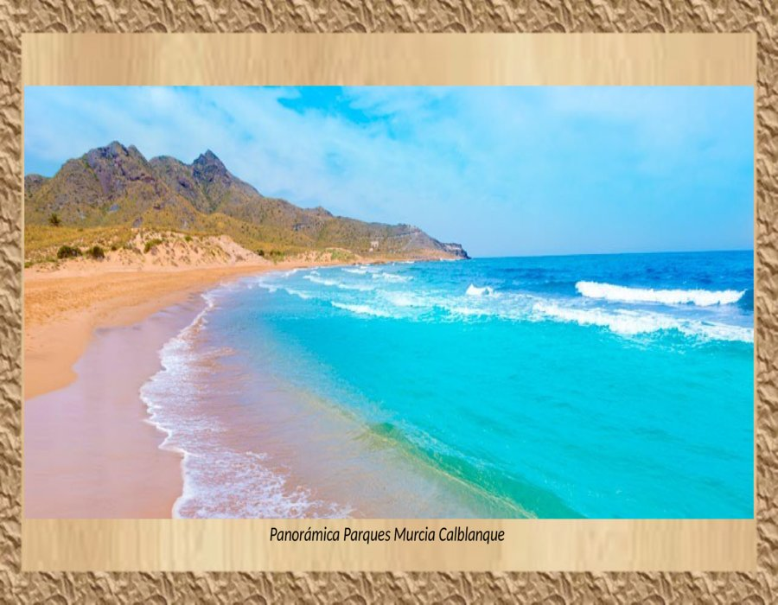

Slide 6
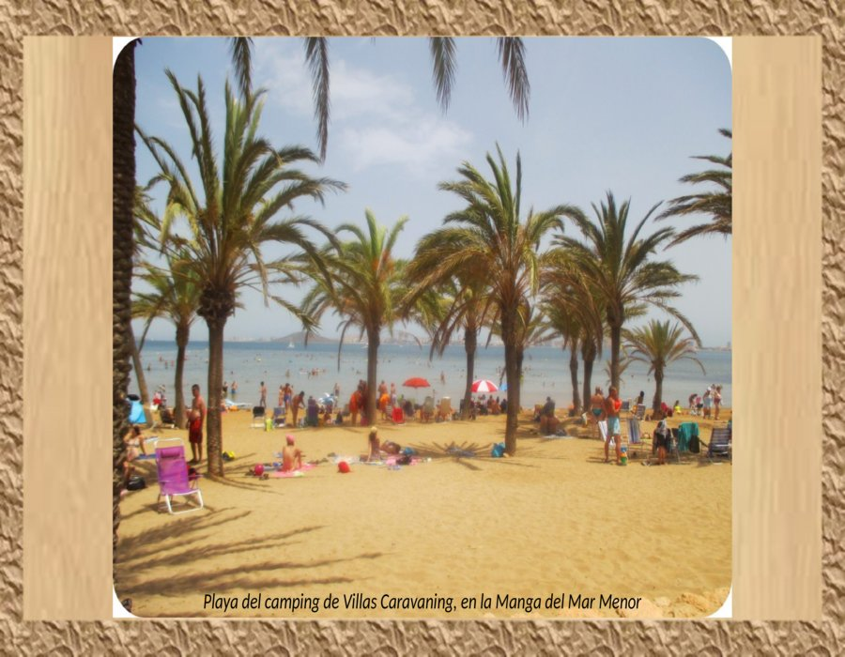

Slide 7
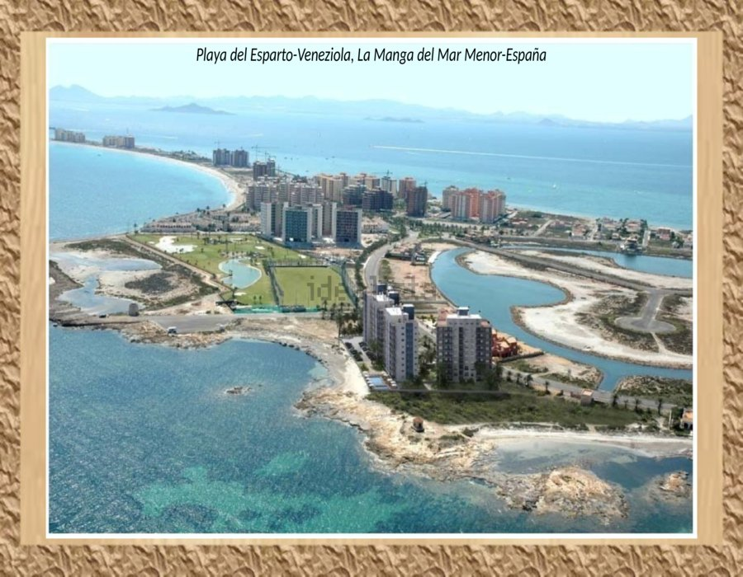

Slide 8
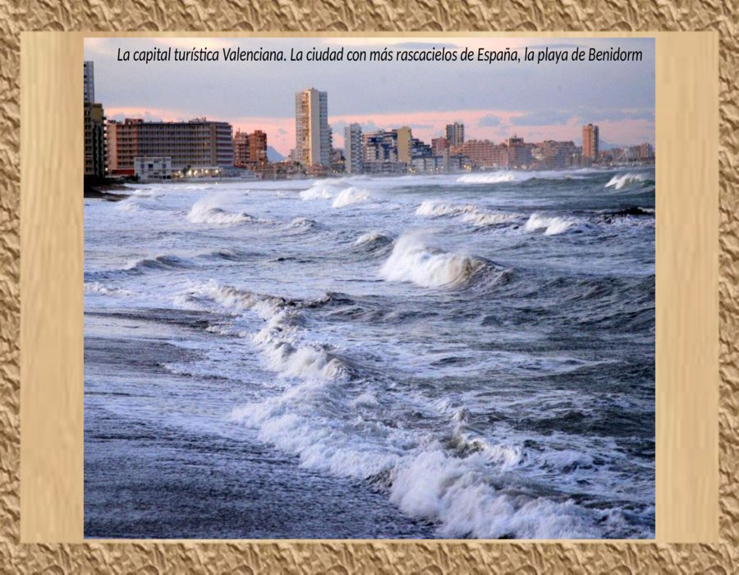

Slide 9
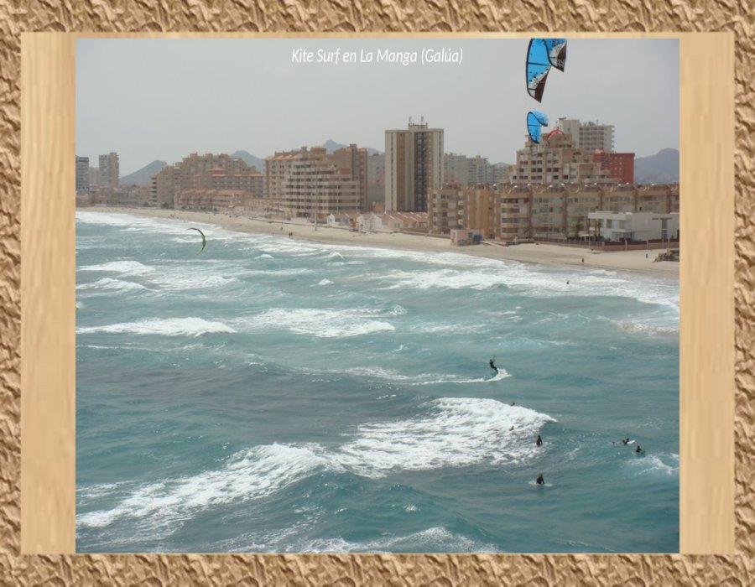

Slide 10
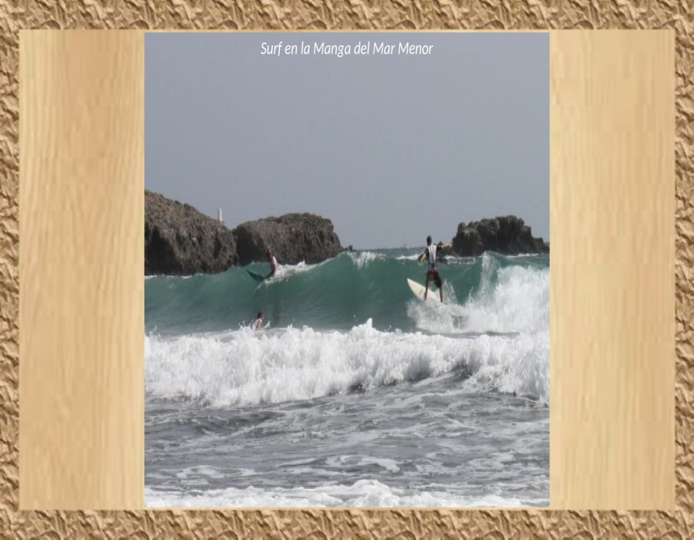

Slide 11
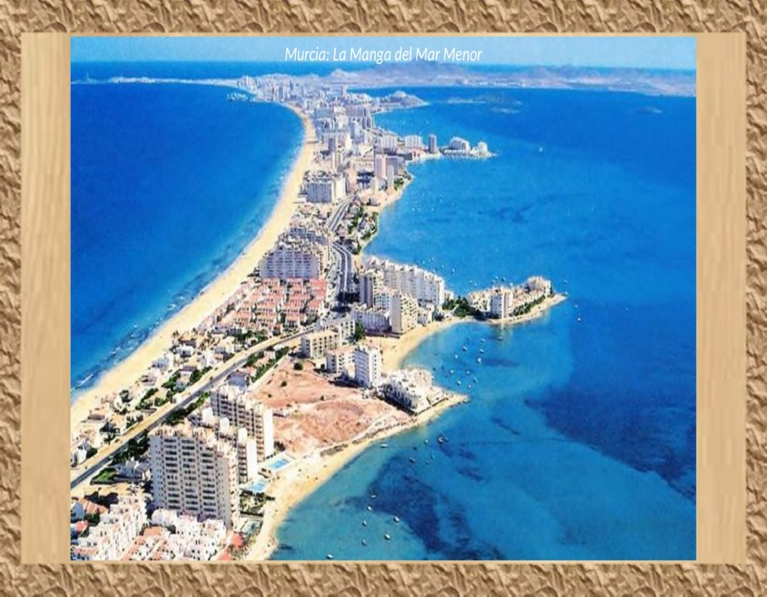

Slide 12
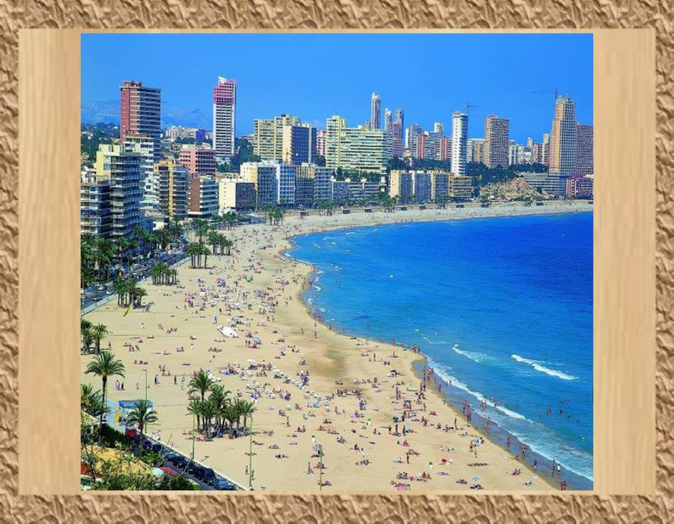

Slide 13
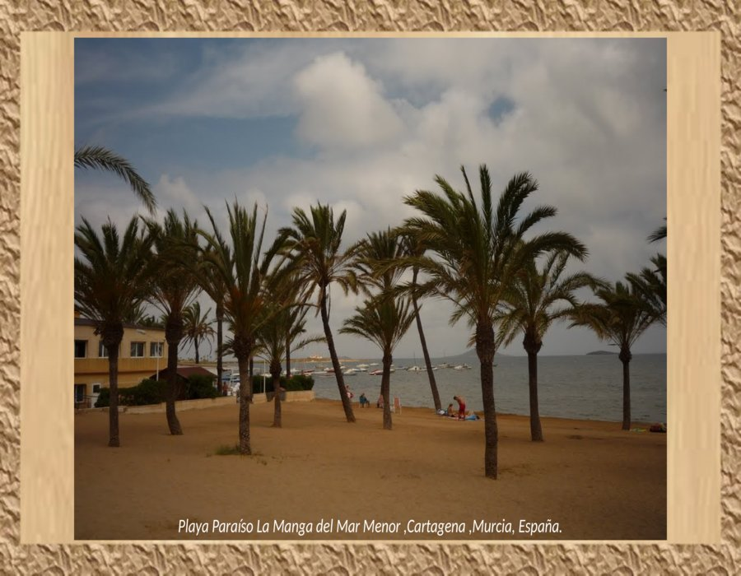

Slide 14
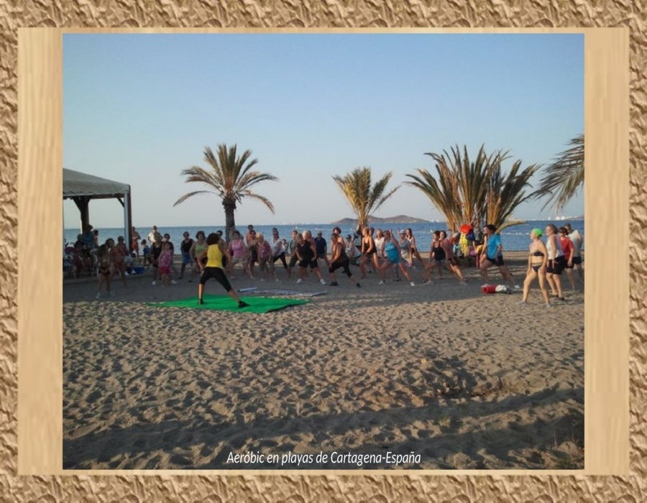

Slide 15
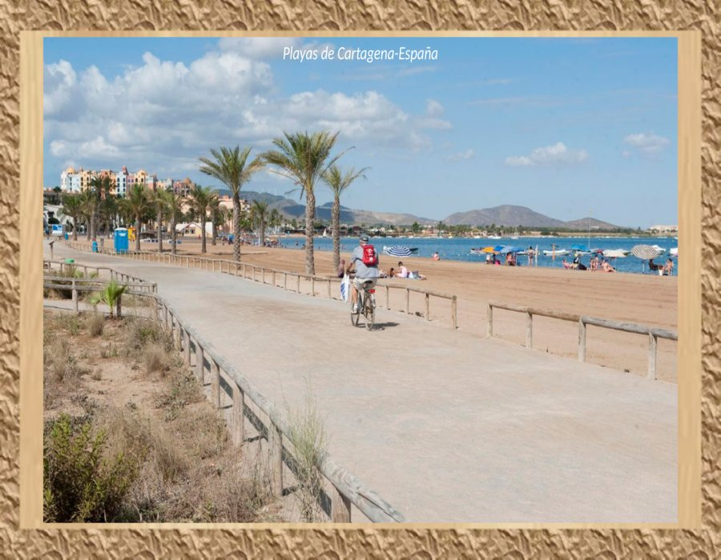

Slide 16
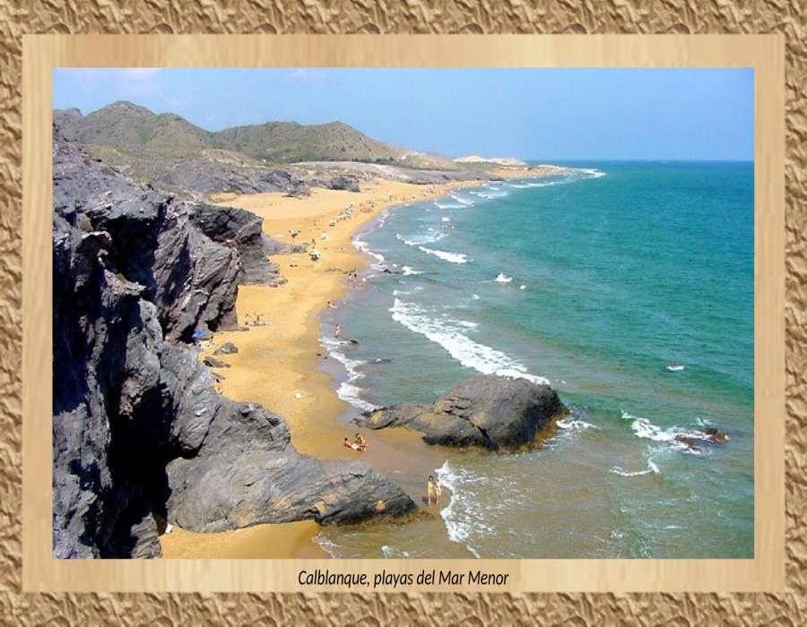

Slide 17
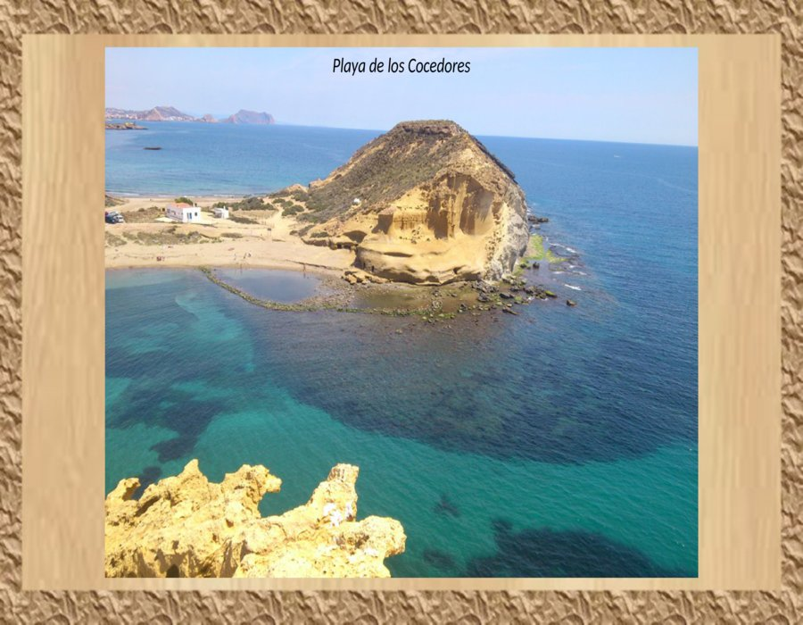

Slide 18
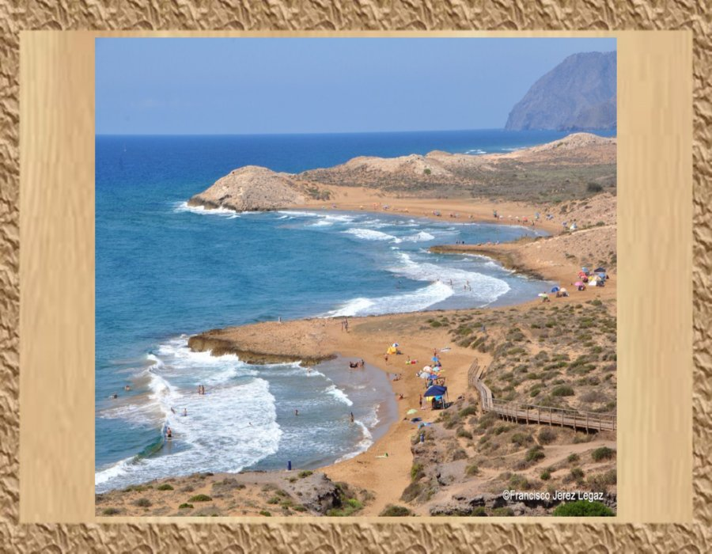

Slide 19
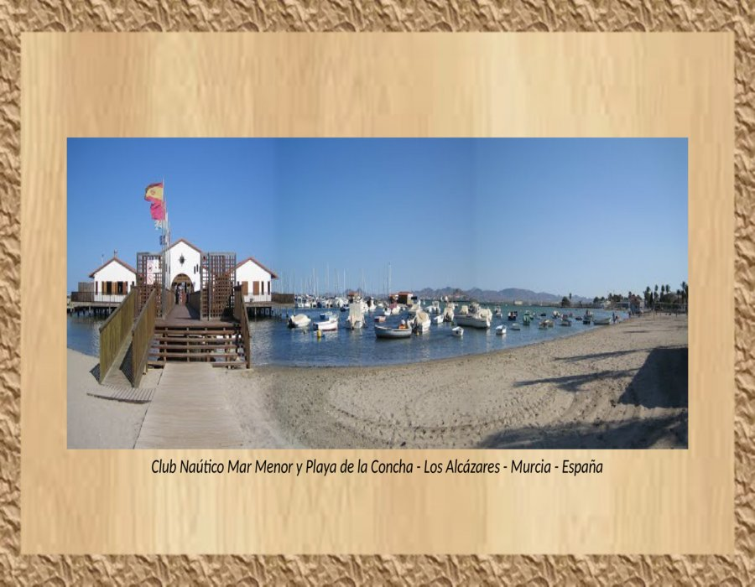

Slide 20
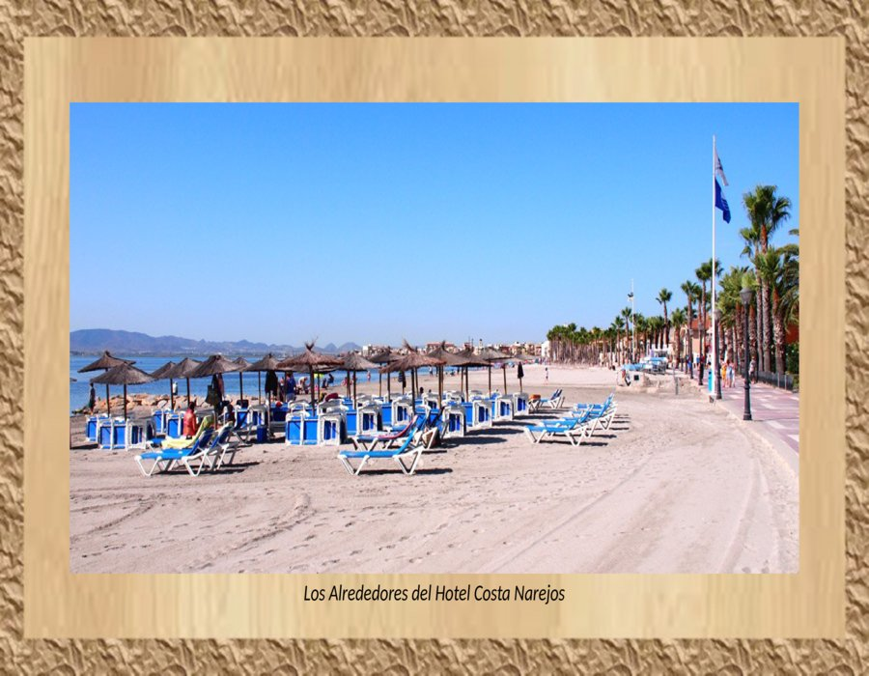

Slide 21
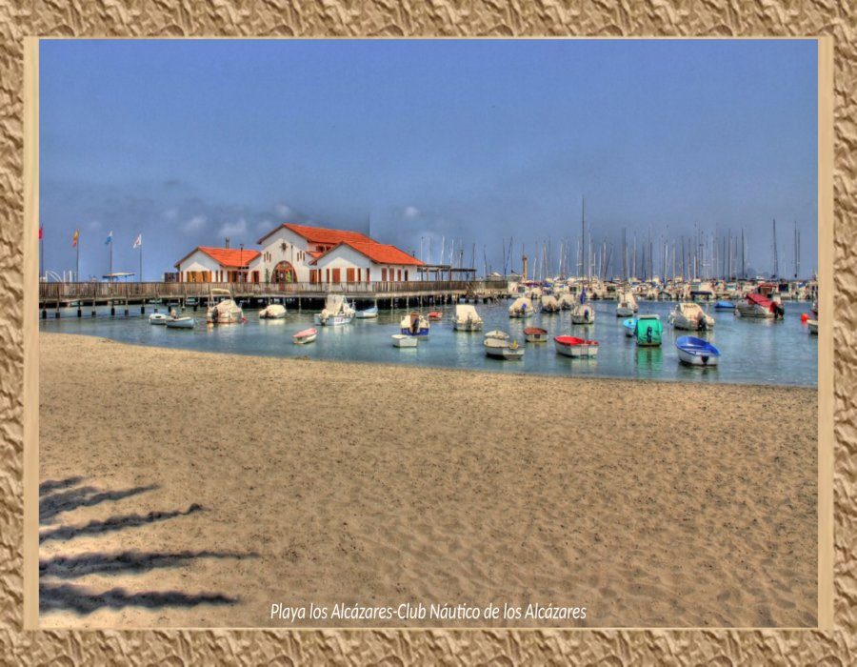

Slide 22
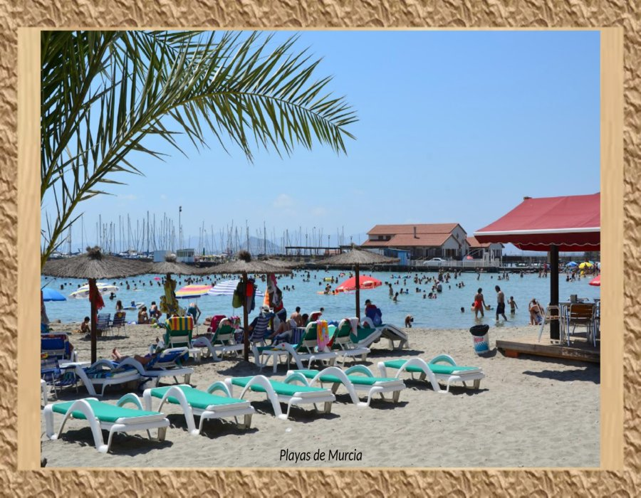

Slide 23
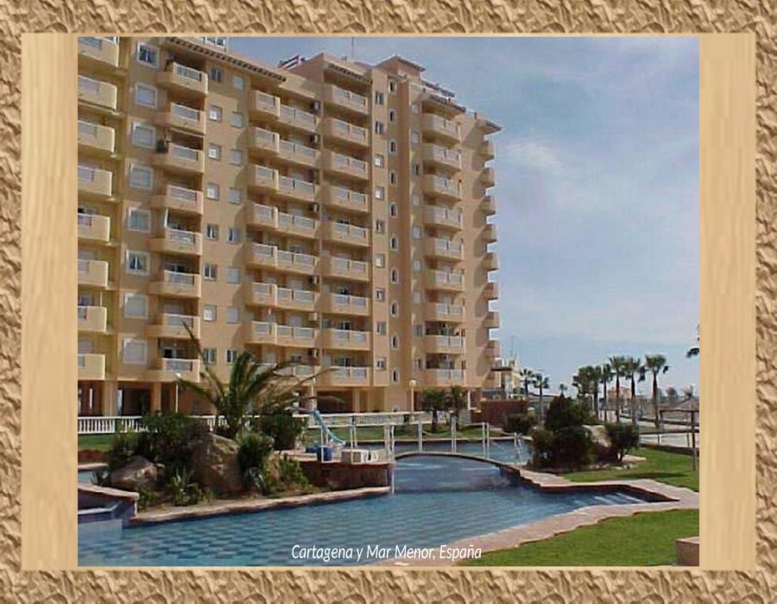

Slide 24
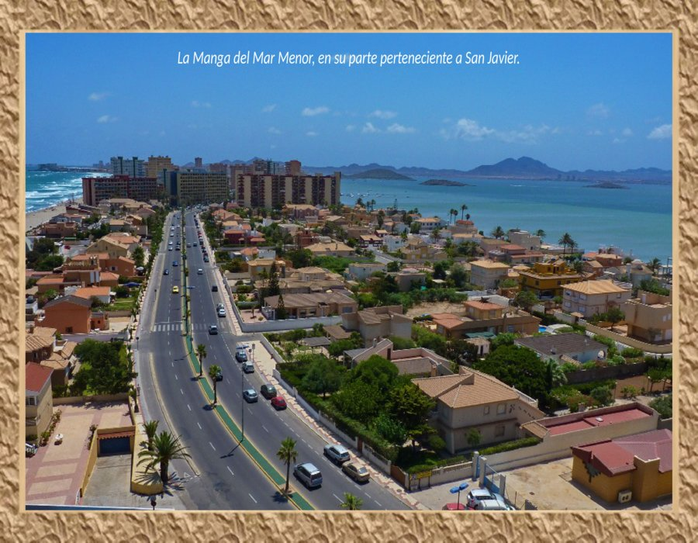

Slide 25
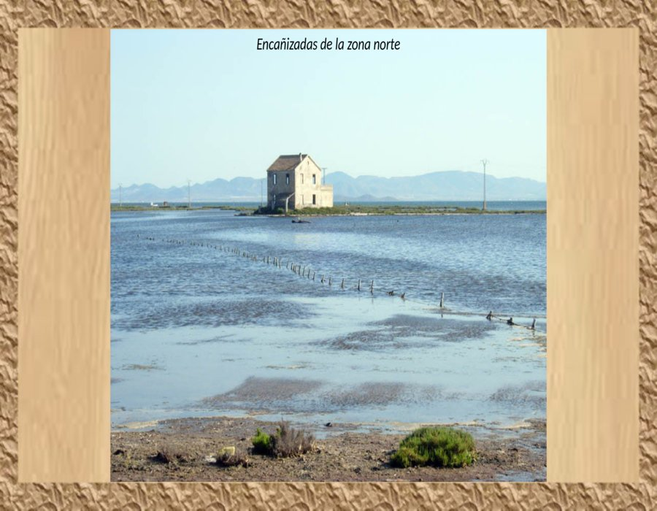

Slide 26
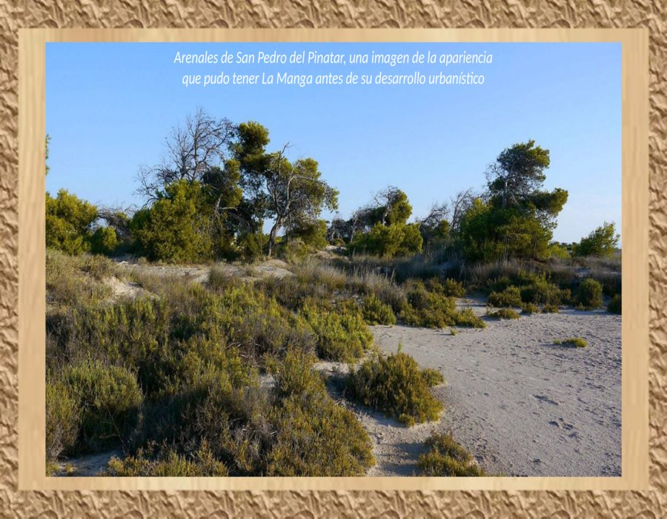

Slide 27
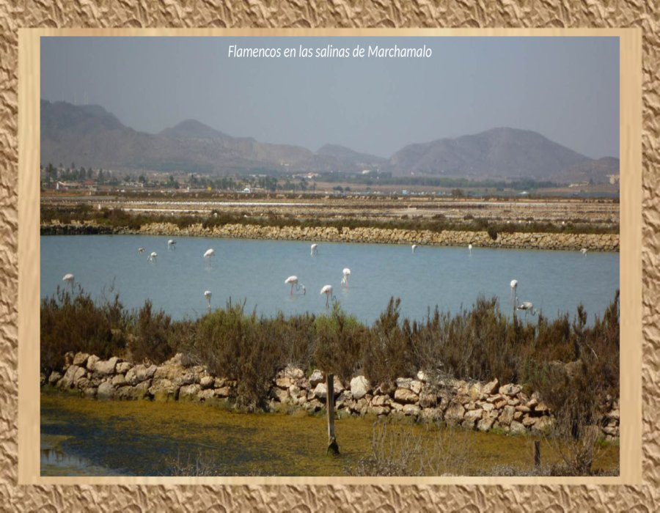

Slide 28
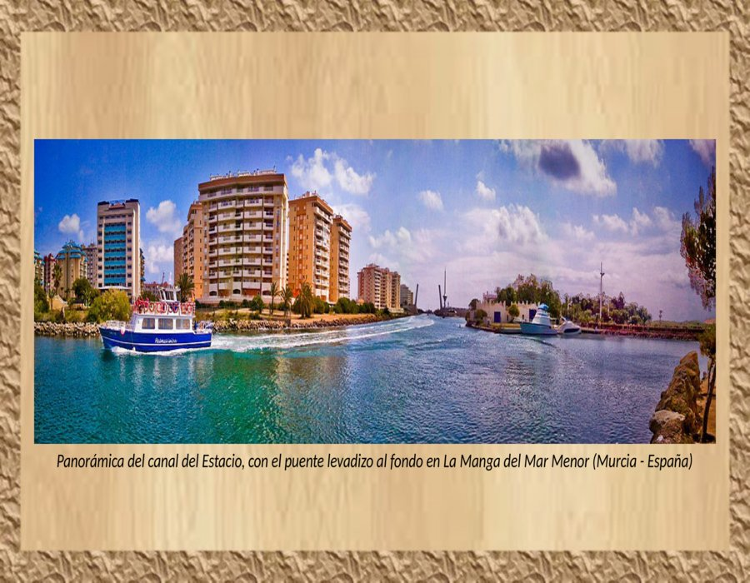

Slide 29
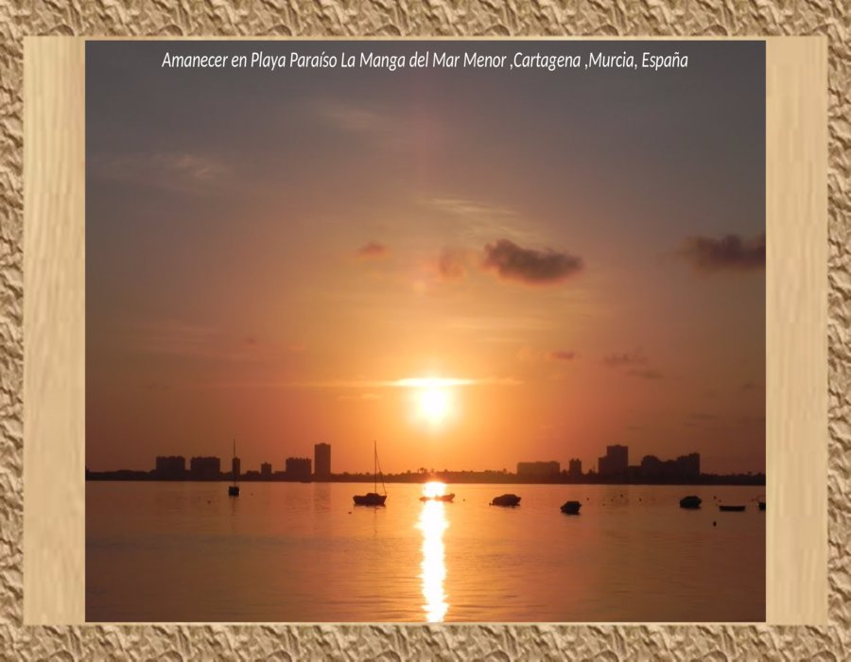

Slide 30
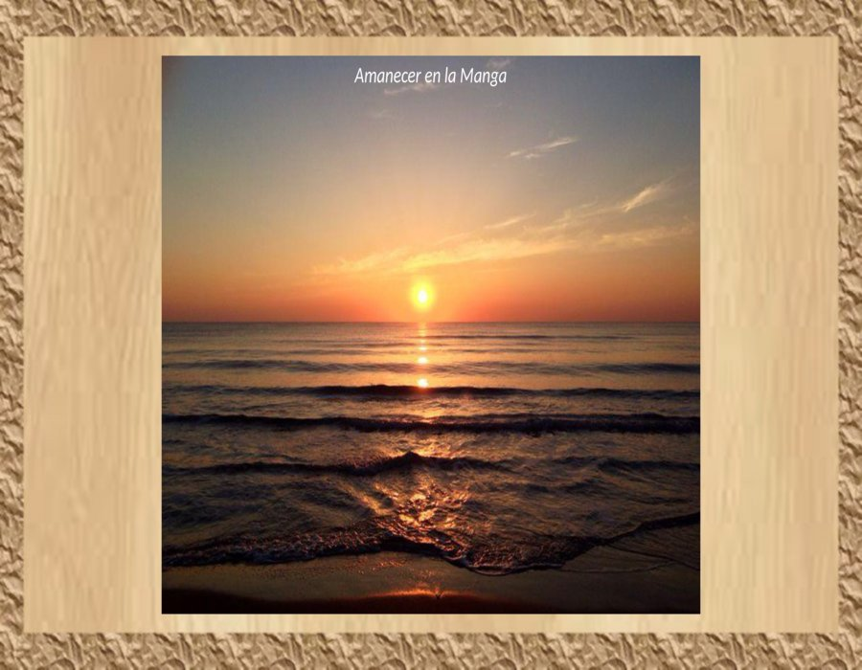

Slide 31
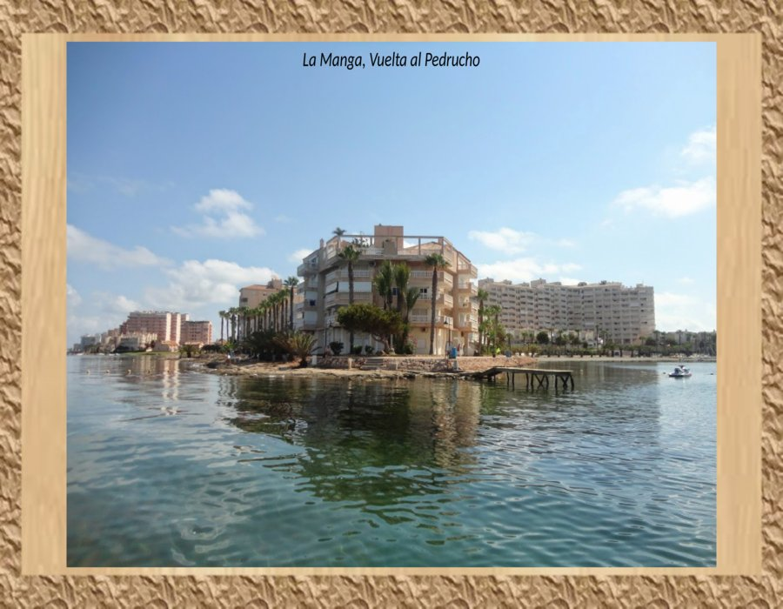

Slide 32
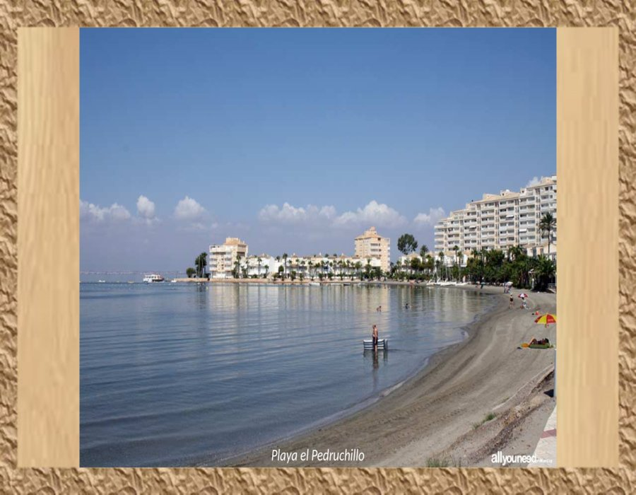

Slide 33
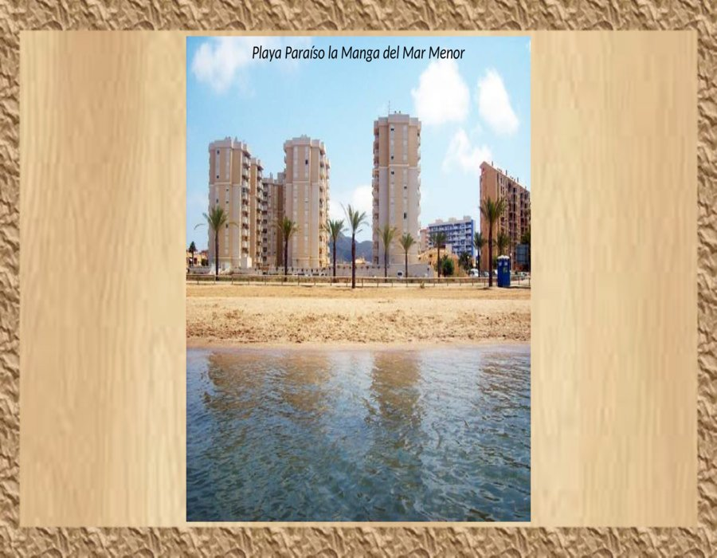

Slide 34
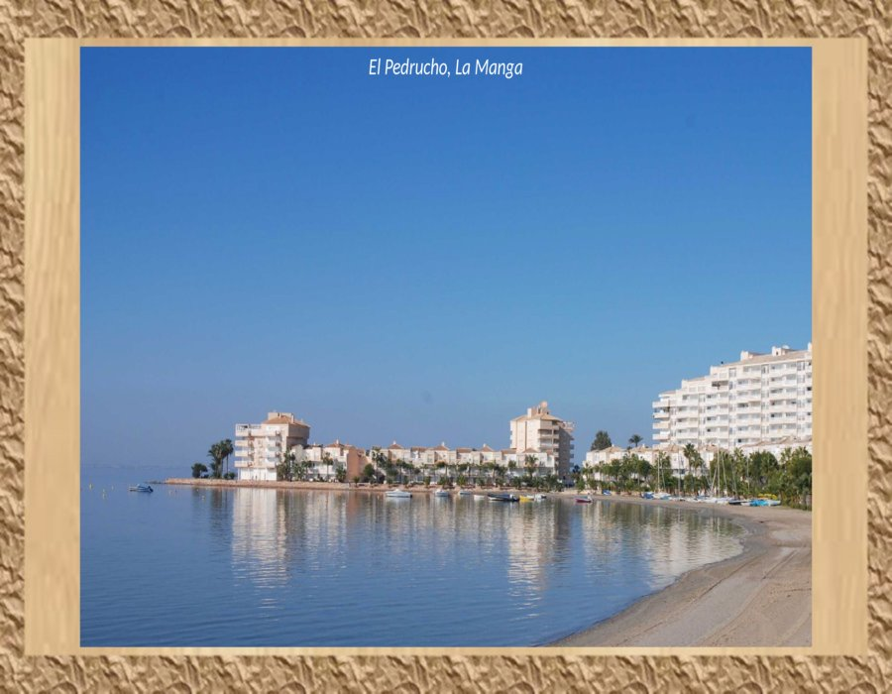

Slide 35
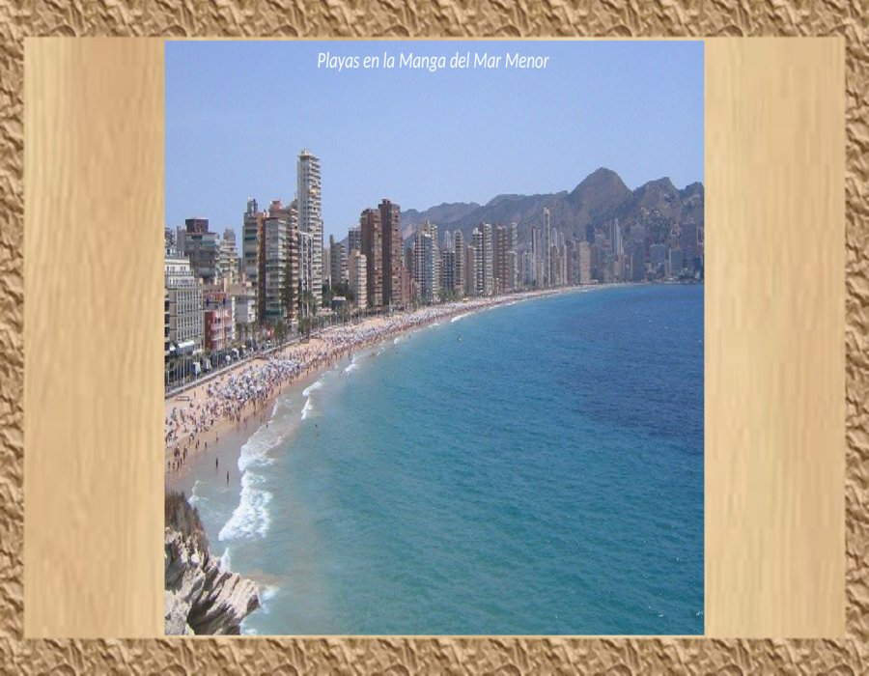

Slide 36
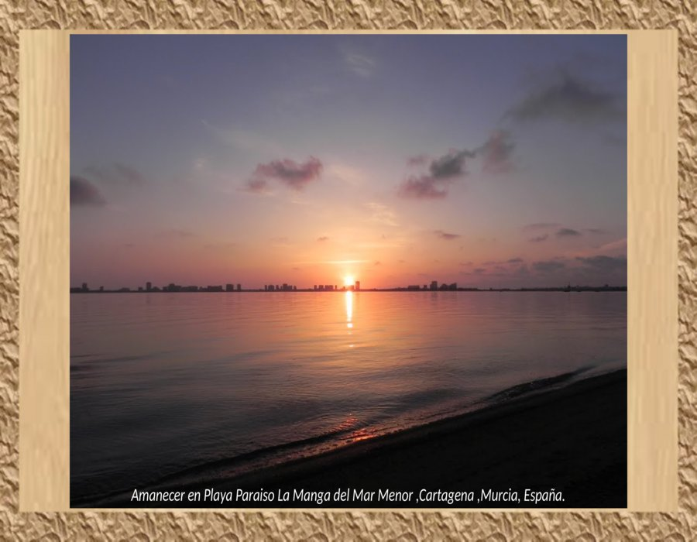

Slide 37
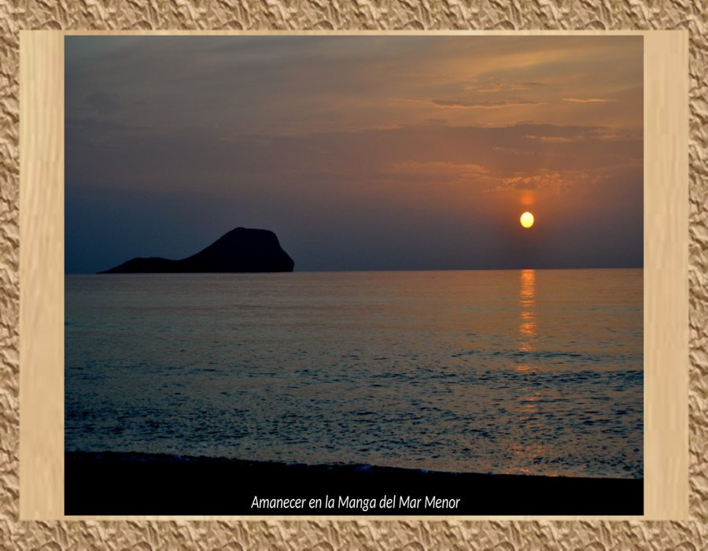

Slide 38


Slide 39
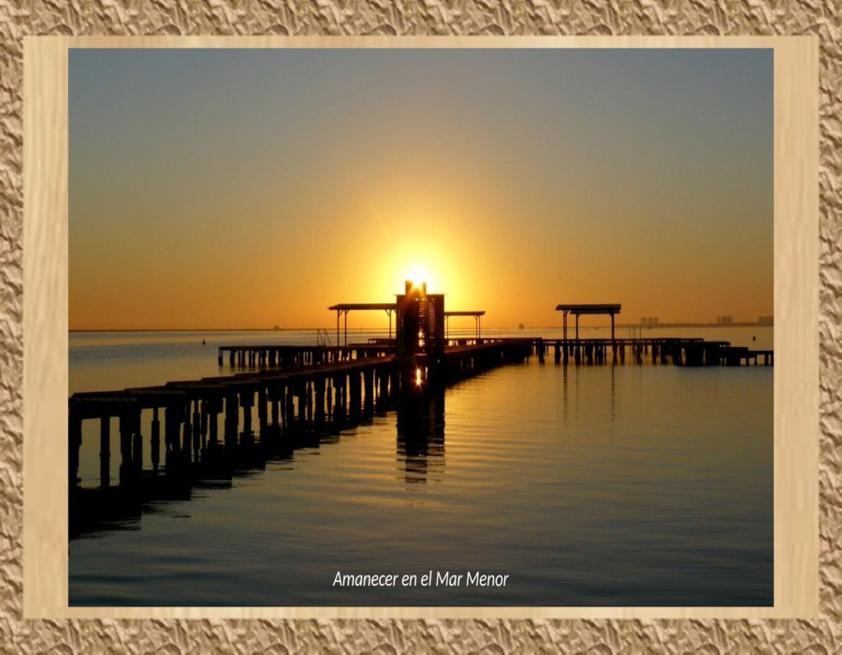

Slide 40


Slide 41
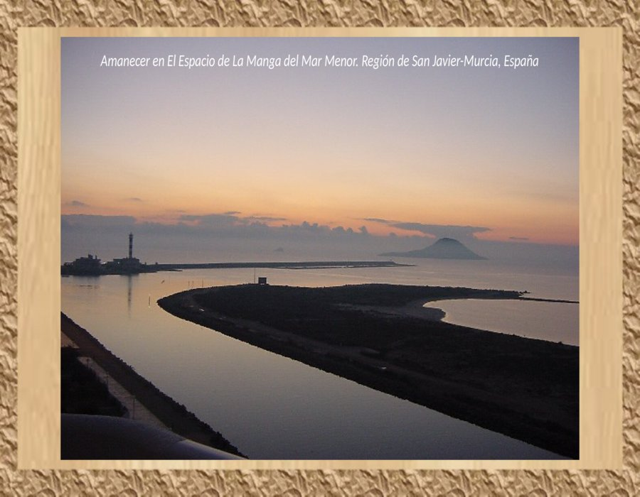

Slide 42
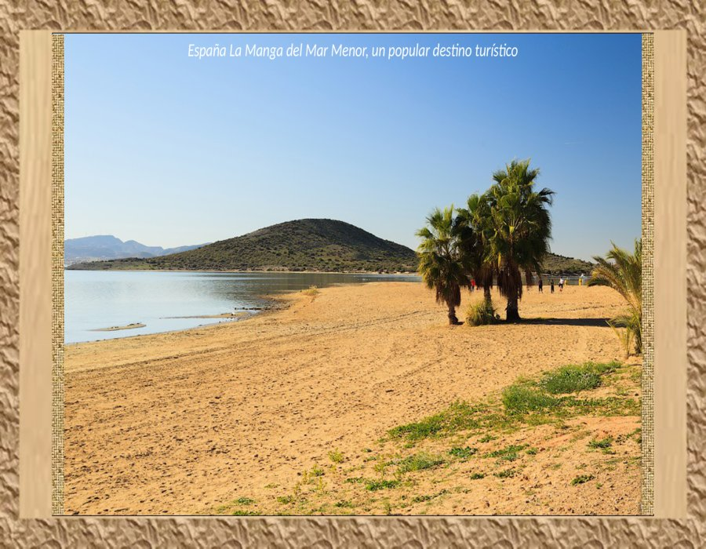

Slide 43
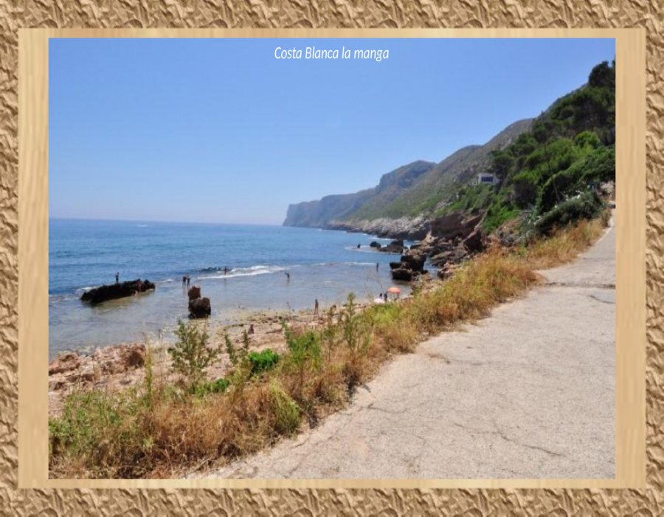

Slide 44
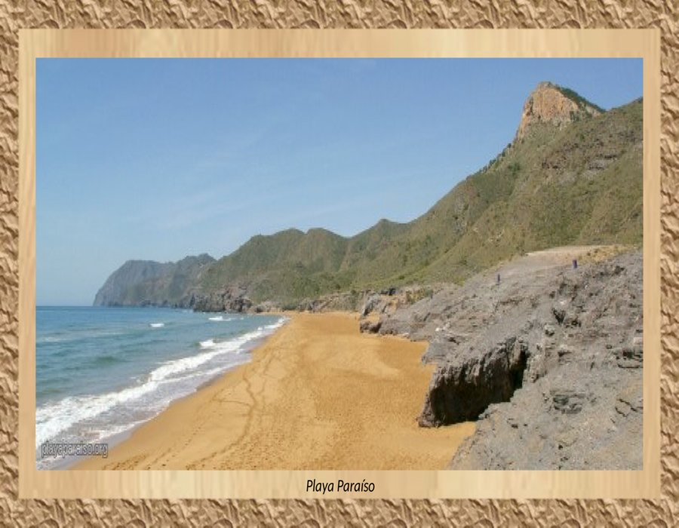

Slide 45
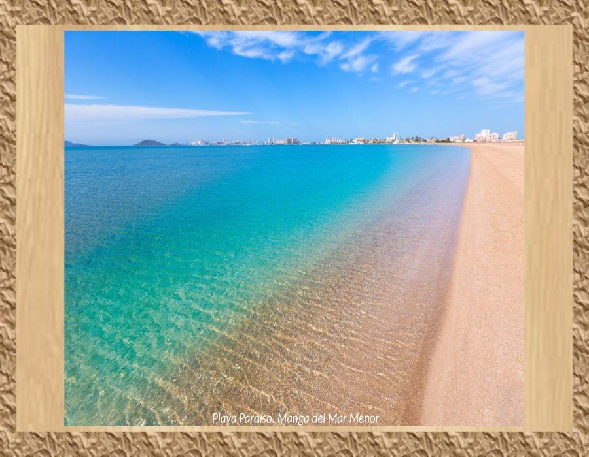

Slide 46
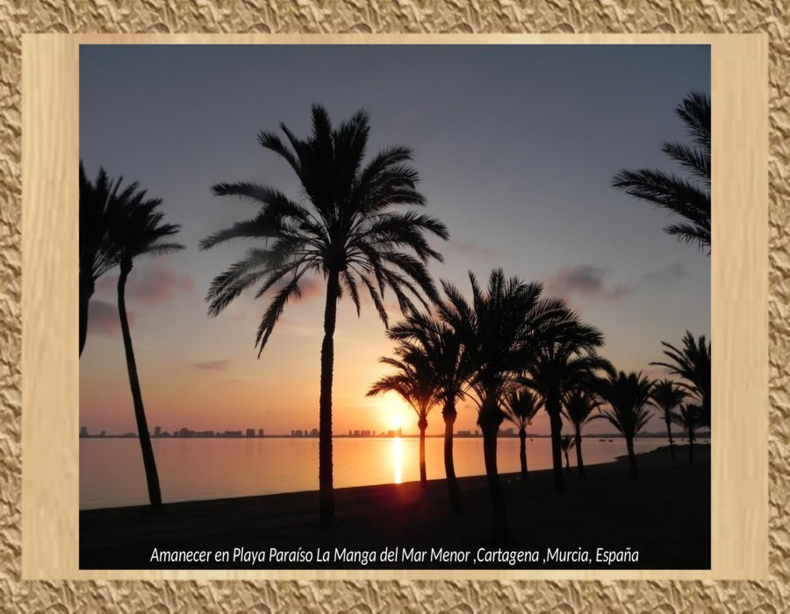

Slide 47
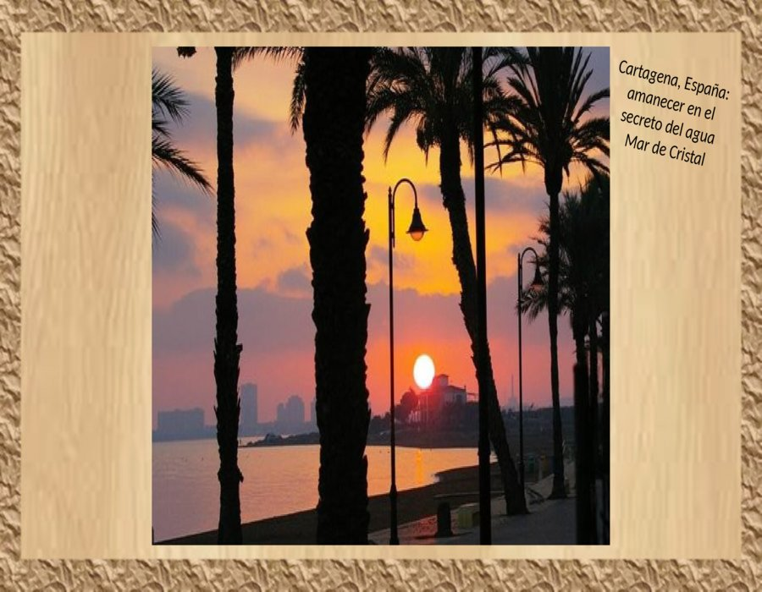

Slide 48
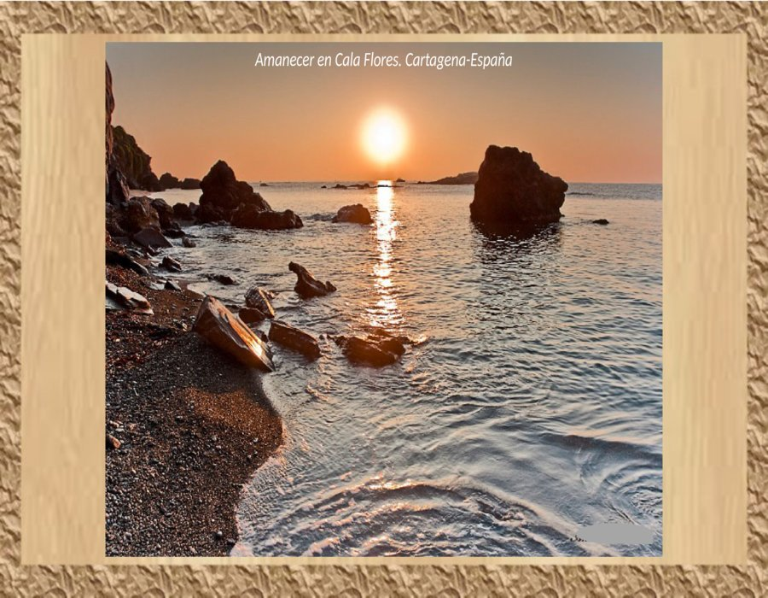

Slide 49
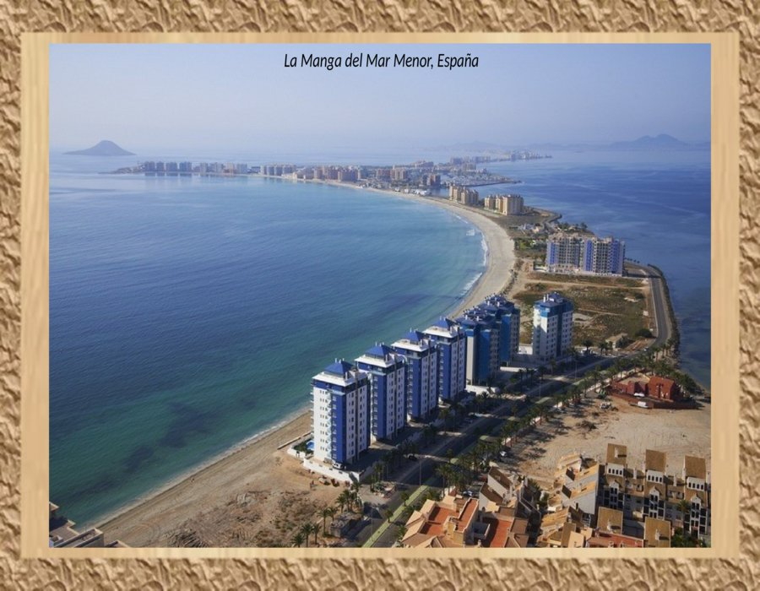

Slide 50


Slide 51
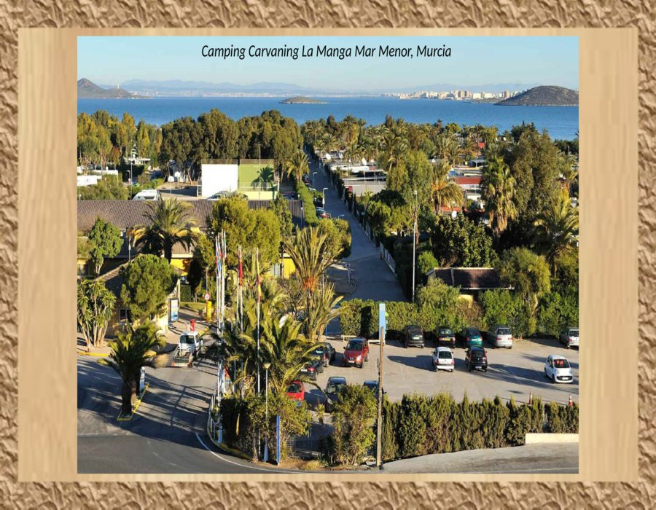

Slide 52
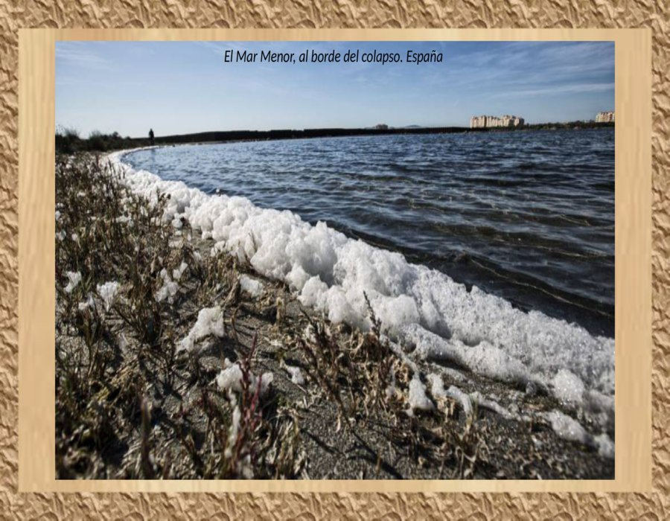

Slide 53
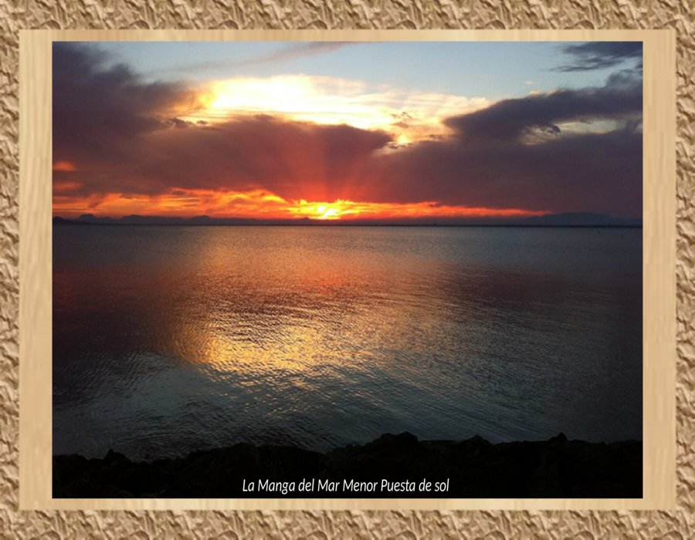

Slide 54
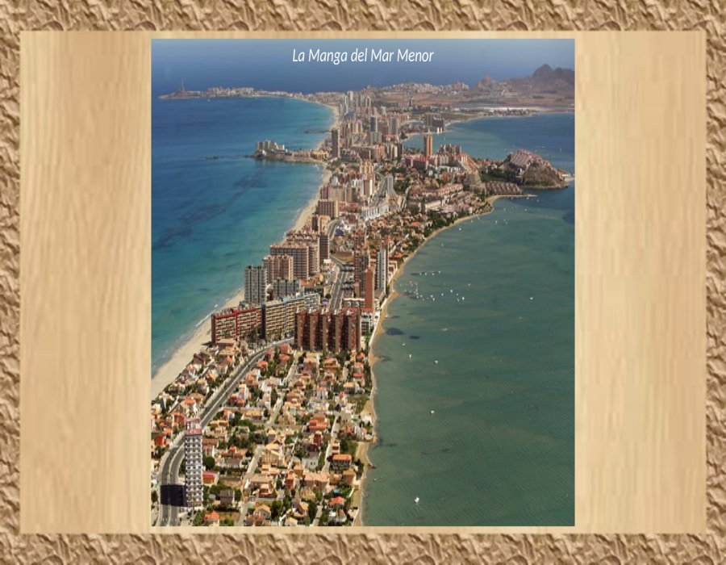

Slide 55
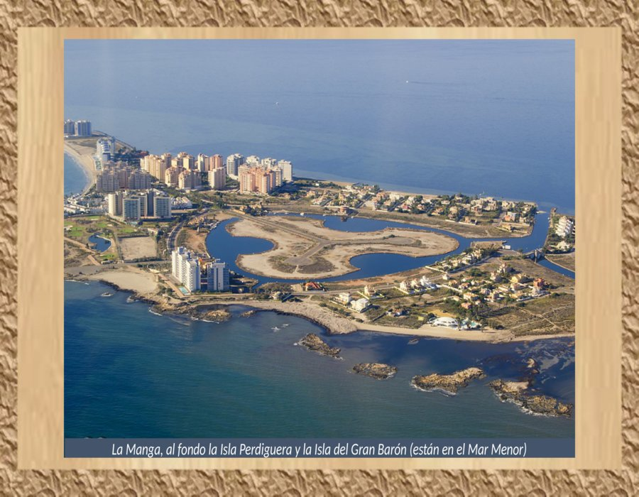

Slide 56


Slide 57


Slide 58


Slide 59


Slide 60


Slide 61


Slide 62


Slide 63


Slide 64


Slide 65


Slide 66







¿Te ha gustado?
Puedes ver más entrando
Aquí
Además puedes recibir powerpoints en tu correo electrónico suscribiéndote aquí:

